Slide 1
§4.1 .1 圆 的标准 方 程
Notes:
3434242

Slide 2
问题:如何推导圆心是C(a,b)，半径是r的圆的方程。
y
r
M(x,y)
C
(2) 圆是 __的点的集合；
（3) 推导中将利用 ___公式
（4）圆心是C(a,b)，半径是r的圆的标准方程是
.
(5) 圆的标准方程有哪些特点？
O
x
平面内与定点距离等于定长
两点间的距离
(x-a) ² + (y-b) ² = r²
①方程明确给出了圆心坐标和半径;
②确定圆的方程需确定三个参变量a、b、r的值。

Slide 3
练习
1 (口答) 、求圆的圆心及半径
(1)、x²+y²=4 (2)、(x+1)²+y²=1
(1)圆心O(0、0) ,半径r=2
(2)圆心O(-1、0) ,半径r=1
Y
y
-1
-2
2
0
X
0
X

Slide 4
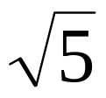
练习
2、求出下列圆的方程
（1）圆心在原点，半径为3
（2） 圆心在(-3、4),半径为
(3) 圆心在（-1、2），与y轴相切
(4)已知圆经过P(5、1),圆心在C(8、3)

Slide 5
(4)圆心在直线y=x上,与两坐标轴同时相切,半径为2.
Y
Y=X
2
C(2,2)
-2
0
2
X
C(-2,-2)
-2
变：求与两坐标轴同时相切,并且过点(-1，2)的圆的方程.

Slide 6
(6)已知两点A(4、9)、B(6、 3), 求以AB为直径的圆的方程.
练习
Y
A(4、9)
B(6、3)
0
X
一般结论如何？

Slide 7
探究
点M₀(x₀,y₀)在圆(x-a)²+(y-b)²=r²上、内、外的条件是什么？
(x₀-a)²+(y₀-b)²=r²
点M₀在圆上
(x₀-a)²+(y₀-b)²<r²
点M₀在圆内
(x₀-a)²+(y₀-b)²>r²
点M₀在圆外
练习;设点P（x₀,y₀）位于单位圆x²+y²=1的外部，则直线x₀x+y₀y=1与此圆的位置关系是 ( )
A 相离 | B 相切 | C 相交 | D 不能确定

Slide 8
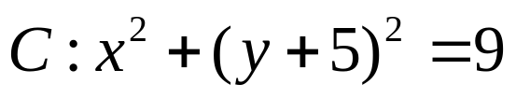
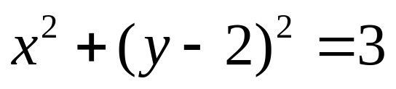

例题分析
例2、△ABC的三个顶点的坐标分别是A(5,1)，B(7,-3)，C(2,-8)，求它的外接圆的方程.
练习：与圆
相切，且在两坐标轴上截距均相等的直线有 条.
例3、设P(x，y)是圆： 上一点，
求 的取值范围？

Slide 9
例题分析
例4、已知圆心为C的圆经过点A(1,1)和B(2,-2) 圆心C在直线l: x-y+1=0上，求此圆的标准方程.
l
y
A
O
x
C
B

